Slide 1
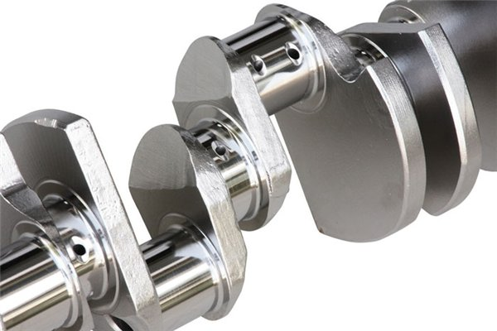
ВАЛЫ И ОСИ

Slide 2
Валы и оси. Общие сведения

Slide 3
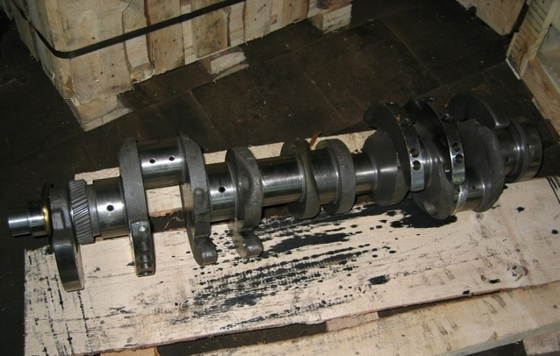
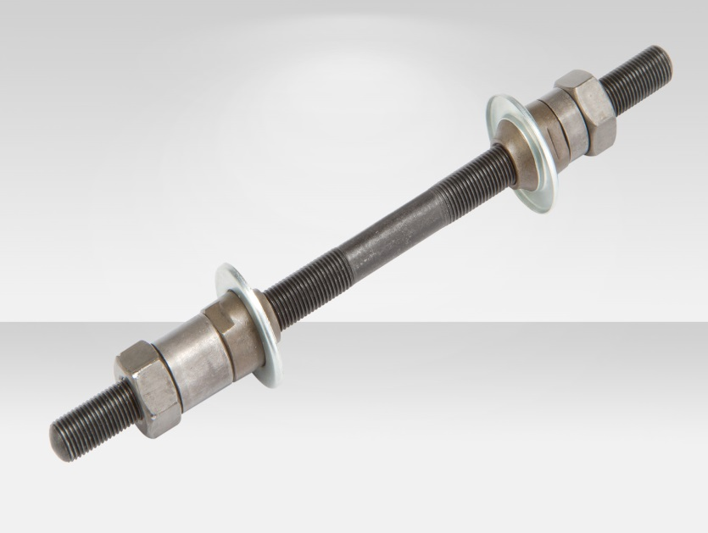
Назначение
Валы - детали, предназначенные для передачи крутящего момента вдоль своей оси и для поддержания вращающихся деталей машин. Вал воспринимает силы, действующие на детали, и передает их на опоры. При работе вал испытывает изгиб и кручение.
Оси предназначены для поддержания вращающихся деталей, полезного крутящего момента не передают. Оси не испытывают кручения. Оси могут быть неподвижные и вращающиеся.

Slide 4
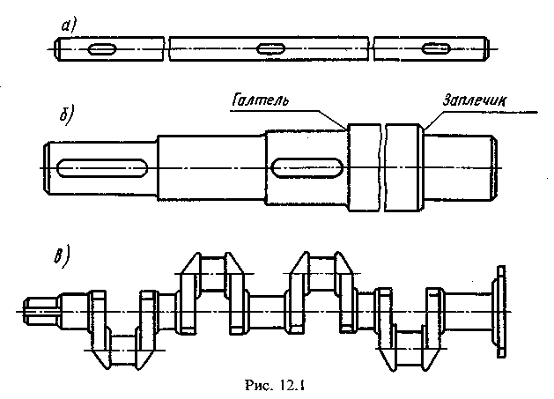
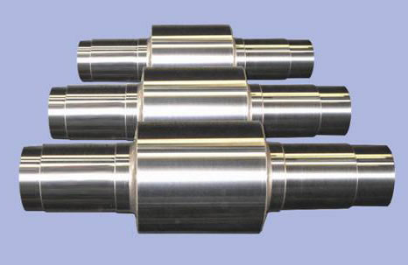
В большинстве случаев валы поддерживают вращающиеся вместе с ними детали (зубчатые колеса, шкивы, звездочки и др.). Некоторые валы (например, гибкие, карданные, торсионные) не поддерживают вращающиеся детали. Валы машин, которые кроме деталей передач несут рабочие органы машины, называются коренными. Коренной вал станков с вращательным движением инструмента или изделия называется шпинделем. Вал, распределяющий механическую энергию по отдельным рабочим машинам, называется трансмиссионным. В отдельных случаях валы изготовляют как одно целое с цилиндрической или конической шестерней (вал—шестерня) или с червяком (вал — червяк).

Slide 5
Большинство валов имеют неизменяемую геометрическую форму оси – жесткие оси.Гибкие валы – с изменяемой в пространстве осью (например, в приводах спидометра и других приборов, в бормашинах и т.д.).
По форме геометрической оси различают валы прямые (рис. 6.1, а, б) и непрямые –коленчатые (рис. 6.1, в), служащие для преобразования возвратно-поступательного движения во вращательное (или наоборот), и эксцентриковые.
Прямые валы и оси могут быть гладкими (рис. 6.1, а; d – const), ступенчатыми (рис. 6.1, б; di – var) и фасонными (вал-шестерня, червяк, шлицевый вал и др.).

Slide 6
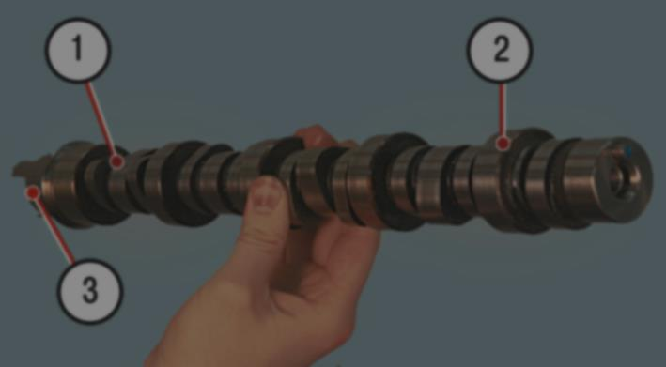
1) элементы передачи момента Т (шпонки, шлицы, посадки с натягом и др.);
2) опоры – подшипники (качения или скольжения);
3) уплотнения входных и выходных концов;
4) элементы регулирования передач и опор;
5) элементы осевой фиксации деталей.
6) галтели плавного перехода между ступенями и фаски.
Что должно находится на валу

Slide 7
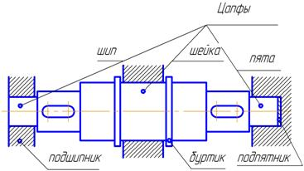
Опорная часть вала или оси называется цапфой. Концевая цапфа называется шипом, а промежуточная — шейкой. Концевая цапфа, предназначенная нести преимущественную осевую нагрузку, называется пятой. Шипы и шейки вала опираются на подшипники, опорной частью для пяты является подпятник. По форме цапфы могут быть цилиндрическими, коническими, шаровыми и плоскими (пяты). Кольцевое утолщение вала, составляющее с ним одно целое, называется буртиком. Переходная поверхность от одного сечения к другому, служащая для упора насаживаемых на вал деталей, называется заплечиком. Для уменьшения концентрации напряжений и повышения прочности переходы в местах изменения диаметра вала или оси делают плавными. Криволинейную поверхность плавного перехода от меньшего сечения к большему называют галтелью. Галтели бывают постоянной и переменной кривизны. Галтель вала, углубленную за плоскую часть заплечика, называют поднутрением.

Slide 8
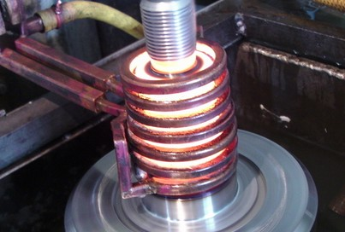
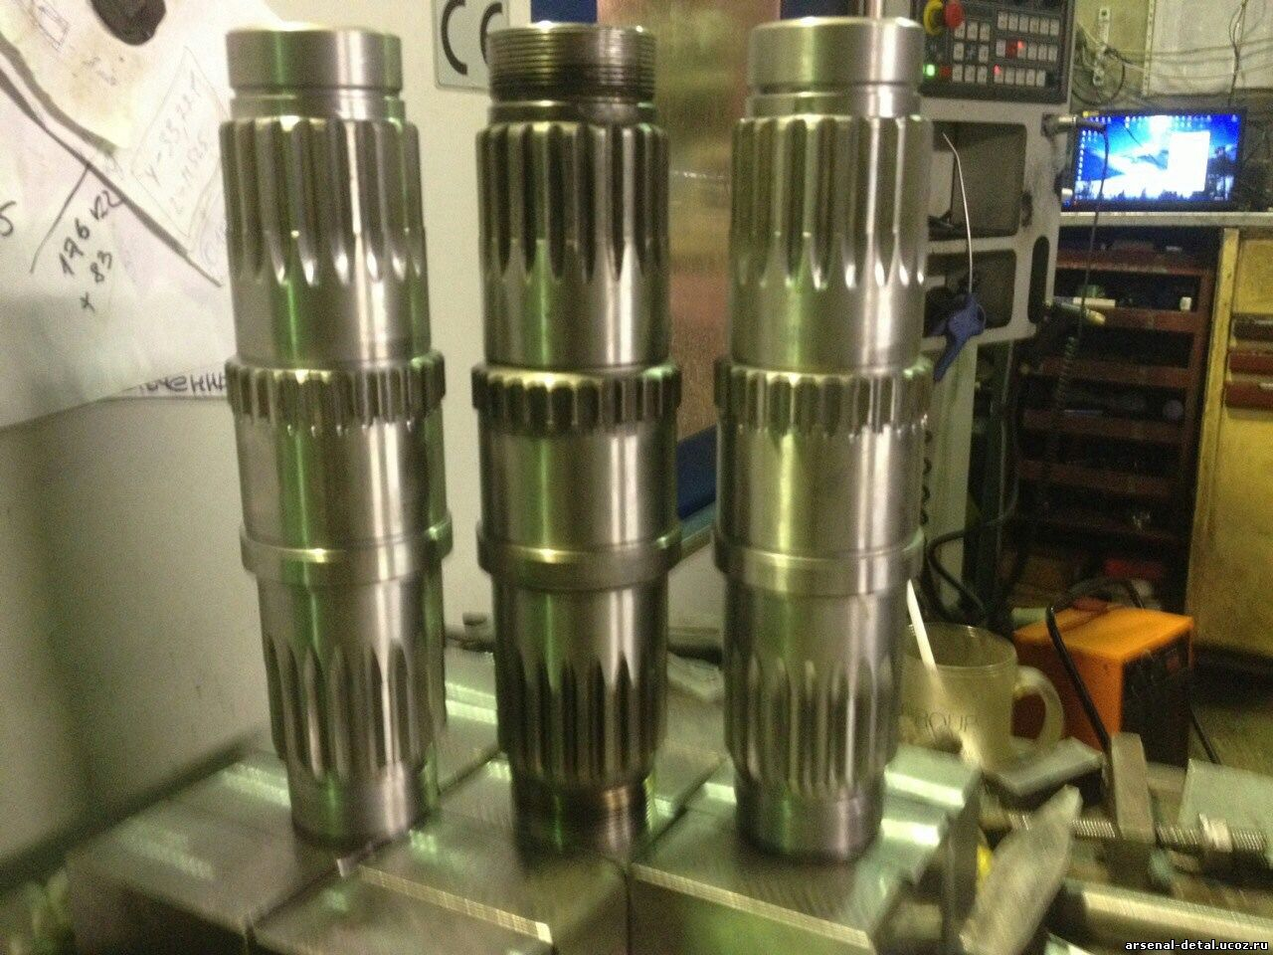
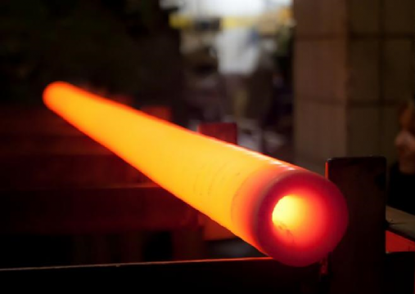
Материалы и термообработка
Выбор материала и термической обработки валов и осей определяется критериями их работоспособности.
Основными материалами для валов и осей служат углеродистые и легированные стали благодаря высоким механическим характеристикам, способности к упрочнению и легкости получения цилиндрических заготовок прокаткой.
Для большинства валов применяют среднеуглеродистые и легированные стали 45, 40Х. Для высоконапряженных валов ответственных машин применяют, легированные стали 40ХН, 40ХНГМА, 30ХГТ, 30ХГСА и др. Валы из этих сталей обычно подвергают улучшению, закалке с высоким отпуском или поверхностной закалке с нагревом ТВЧ и низким отпуском.
Для изготовления фасонных валов - коленчатых, с большими фланцами и отверстиями - и тяжелых валов наряду со сталью применяют высокопрочные чугуны (с шаровидным графитом) и модифицированные чугуны.

Slide 9
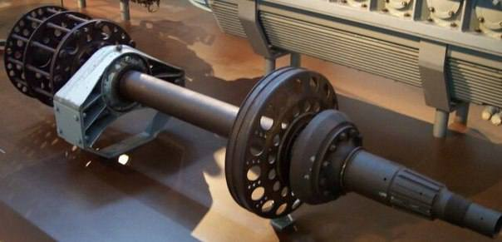
Классификация валов
По назначению:
а) валы передач, несущие детали передач - муфты, зубчатые колеса, шкивы, звездочки;
б) коренные валы машин;
в) другие специальные валы, несущие рабочие органы машин или орудий - колеса или диски турбин, кривошипы, инструменты и т.д.
По конструкции и форме:
а) прямые;
б) коленчатые;
в) гибкие.
Прямые валы делятся на:
а) гладкие цилиндрические;
б) ступенчатые;
в) валы – шестерни, валы – червяки;
г) фланцевые;
д) карданные.
По форме поперечного сечения:
а) гладкие сплошного сечения;
б) пустотелые (для размещения соосного вала, деталей управления, подачи масла, охлаждения);
в) шлицевые.
Оси разделяют на вращающиеся, обеспечивающие лучшую работу подшипников, и неподвижные, требующие встройки подшипников во вращающиеся детали

Slide 10
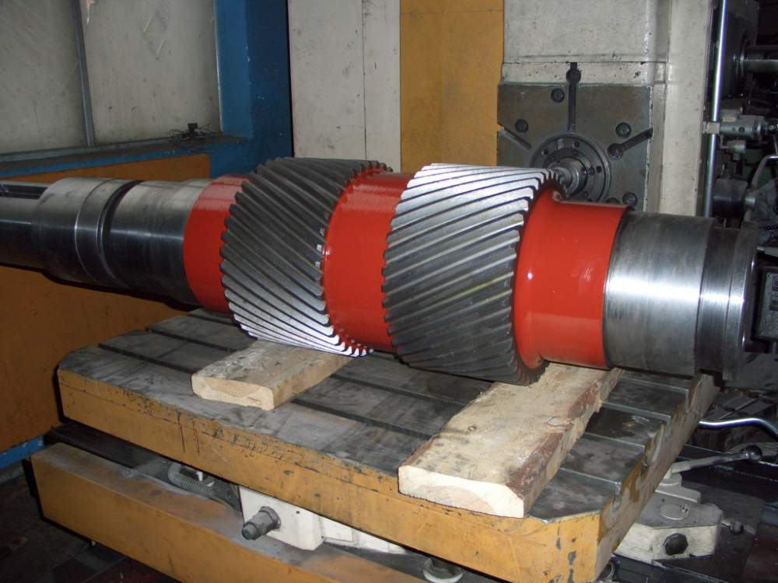
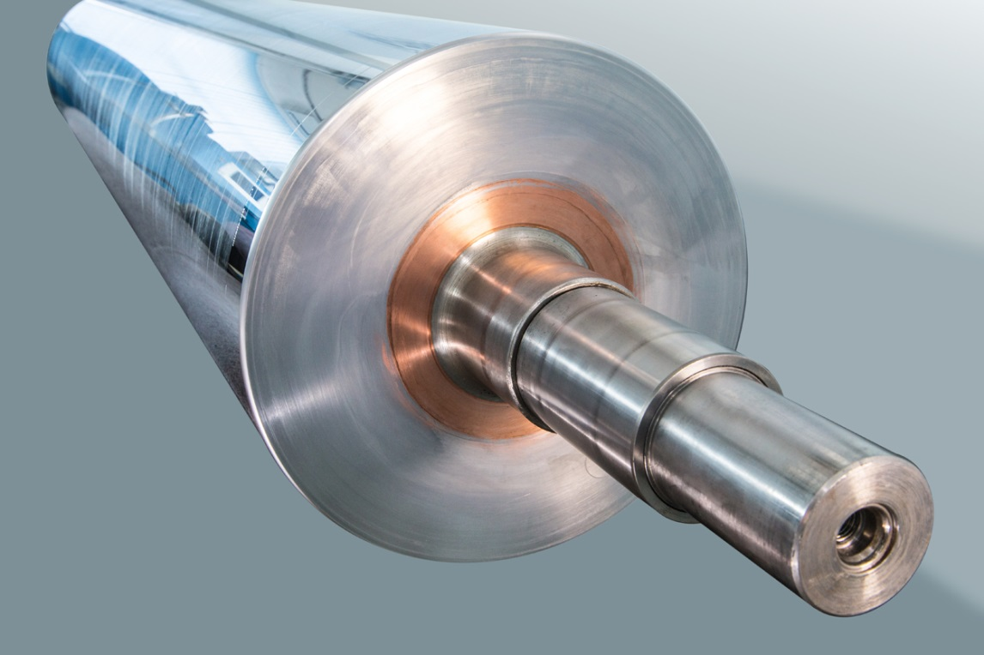
Расчет валов и осей
Валы испытывают действие напряжений изгиба и кручения, оси - только изгиба.
В процессе работы валы испытывают значительные нагрузки, поэтому для определения оптимальных геометрических размеров необходимо выполнить комплекс расчетов, включающий в себя определение:
- статической прочности;
- усталостной прочности;
- жесткости при изгибе и кручении.
При высоких скоростях вращения необходимо определять частоты собственных колебаний вала для того, чтобы предотвратить попадание в резонансные зоны. Длинные валы проверяют на устойчивость.
Расчет валов производится в несколько этапов.
Для выполнения расчета вала необходимо знать его конструкцию (места приложения нагрузки, расположение опор и т.п.) В то же время разработка конструкции вала невозможна без хотя бы приближенной оценки его диаметра.

